Slide 1

Part11 项目（完结）
.NET 5

Slide 2

B站账号： dotNet源计划
知乎账号：juster zhu

Slide 3
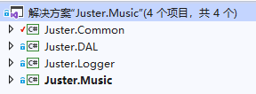
一、项目结构
一个简单的项目结构应该包含哪些。（可以通过理解这样的雏形慢慢过渡到企业级开发当中）
例举企业级项目中的结构最基础的如下：
Juster.ProjectName - 解决方案名（核心内容例如music或HIS、GIS等）
Juster.XXX - 拆分出来的新模块业务来命名
Juster.Controls - 控件库（自定义控件的封装可供多处使用）
Juster.Common - 公共库（封装好的一些方法，整个解决方案都会用到的都放这里）
Juster.Logger - 日志库
Juster.DAL - 数据访问层 （一些访问web api的service、DTO实体类可以写到这里）
......
可能会因为业务场景添加其他的库不完全固定，但是不管怎么变以上的几块跑不掉

Slide 4
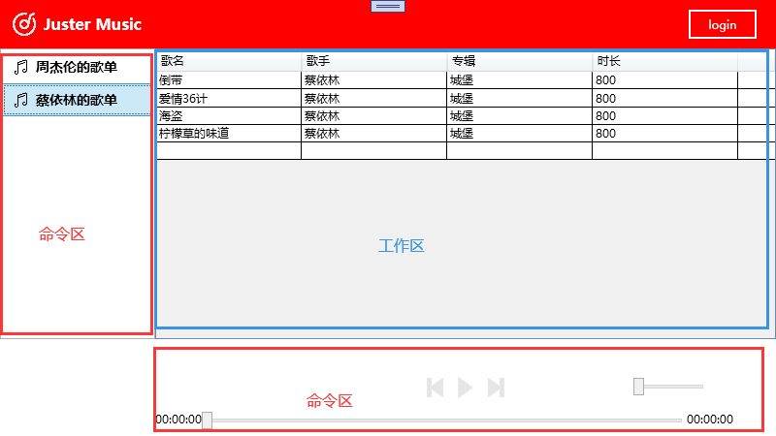
二、基础设计
一款客户端应用程序我们该如何去设计。

Slide 5
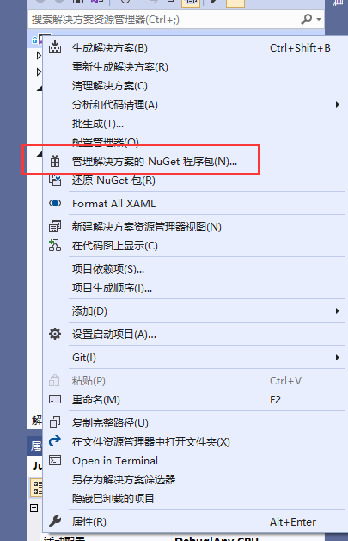
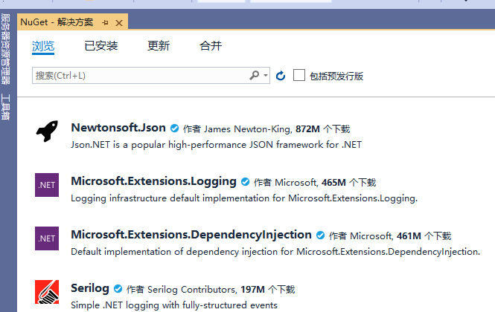
三、Nuget的使用
在日常开发当中难免会用到一些复杂的操作或功能这个时候时间不够自己去重新写一个，这时候可以考虑用第三方的库，那么在哪里才能找到第三方的库且免责呢？visual studio里就提供了一个叫nuget的服务以帮助我们下载开源的第三方库。

Slide 6
四、实战
完成一个具有播放器基础功能的项目。

Slide 7
完结，谢谢各位的支持。

